Slide 1
PECES

Slide 2
Reino: Animalia Subreino: Eumetazoa Filo: Chordata Subfilo: Vertebrata
Superclase: Agnatha (sin mandíbula)
Superclase: Gnathostomata (mandibulados)
Clases: Chondrichthyes (PECES CARTILAGINOSOS) por ejemplo el tiburón o raya
Clase: Osteichthyes (PECES OSEOS), que abarca a la mayoría de especies.

Slide 3
La reproducción es variable en función del tipo de pez.
ovovivíparos
ovíparas
vivíparos
fecundación es interna y externa

Slide 4
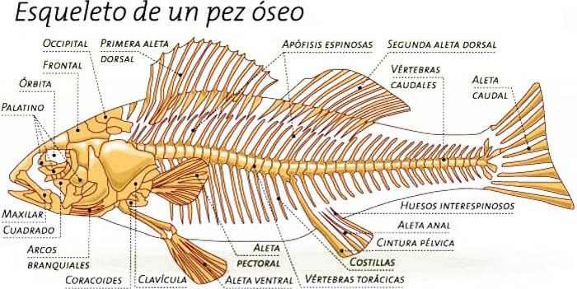
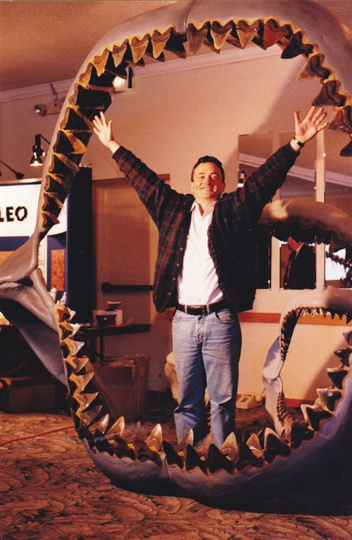
CARACTERISTICAS
Óseos y cartilaginosos (mas primitivos)
Agua dulce y salada
Tamaño variable
Poseen escamas, no poseen parpados
No pueden controlar su temperatura corporal

Slide 5
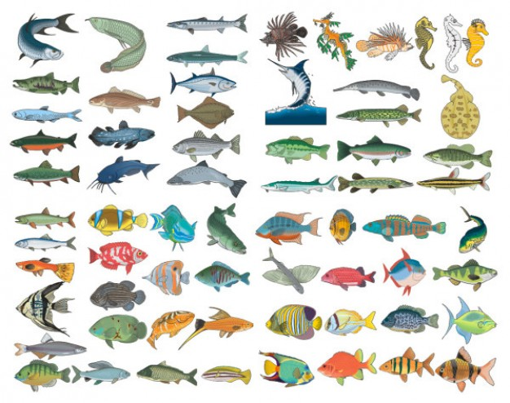

Slide 6
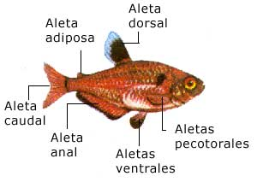
CARACTERISTICAS
Cuerpos hidrodinámicos (aplanados lateralmente)
Extremidades transformadas en aletas
Órganos sexuales internos
Vejiga natatoria
Branquias

Slide 7
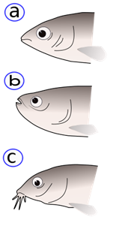
Posiciones de la boca en los peces:
(a) - Terminal,
(b) - Superior,
(c) - Subterminal, inferior

Slide 8
Carcharodon carcharias: Tiburón blanco
Sphyrna mokarran: Tiburón martillo gigante
Manta birostris: Mantarraya o manta gigante
Poecilia reticulata: Guppy
Peterophyllum scalare: Pez ángel (agua dulce)
Xiphias gladius: Pez espada

